Slide 1
Queries 1: Optimizar Consultas

Slide 2
La velocidad no importa*
La velocidad de la mayoría de código/consultas es prácticamente irrelevante.
Suele haber mil otros factores fuera de nuestro control que tienen un mayor efecto sobre la velocidad de un programa.
La mayoría de código no se ejecuta tan frecuentemente como para que la ineficiencia sea relevante.
*PERO: más te vale saber optimizar cuando sí que importa.

Slide 3
La Repetición es la madre de la Ineficiencia
En programación es muy raro tener secuencias de tareas distintas que sean todas individualmente costosas. Lo que suele ocurrir es que una sola tarea costosa se repite muchas veces.
Esto es bueno porque basta con optimizar muy poco para conseguir una mejora sustancial, pero también es malo porque cualquier error cometido pensando “Bah, la velocidad no importa” se amplifica absurdamente.

Slide 4
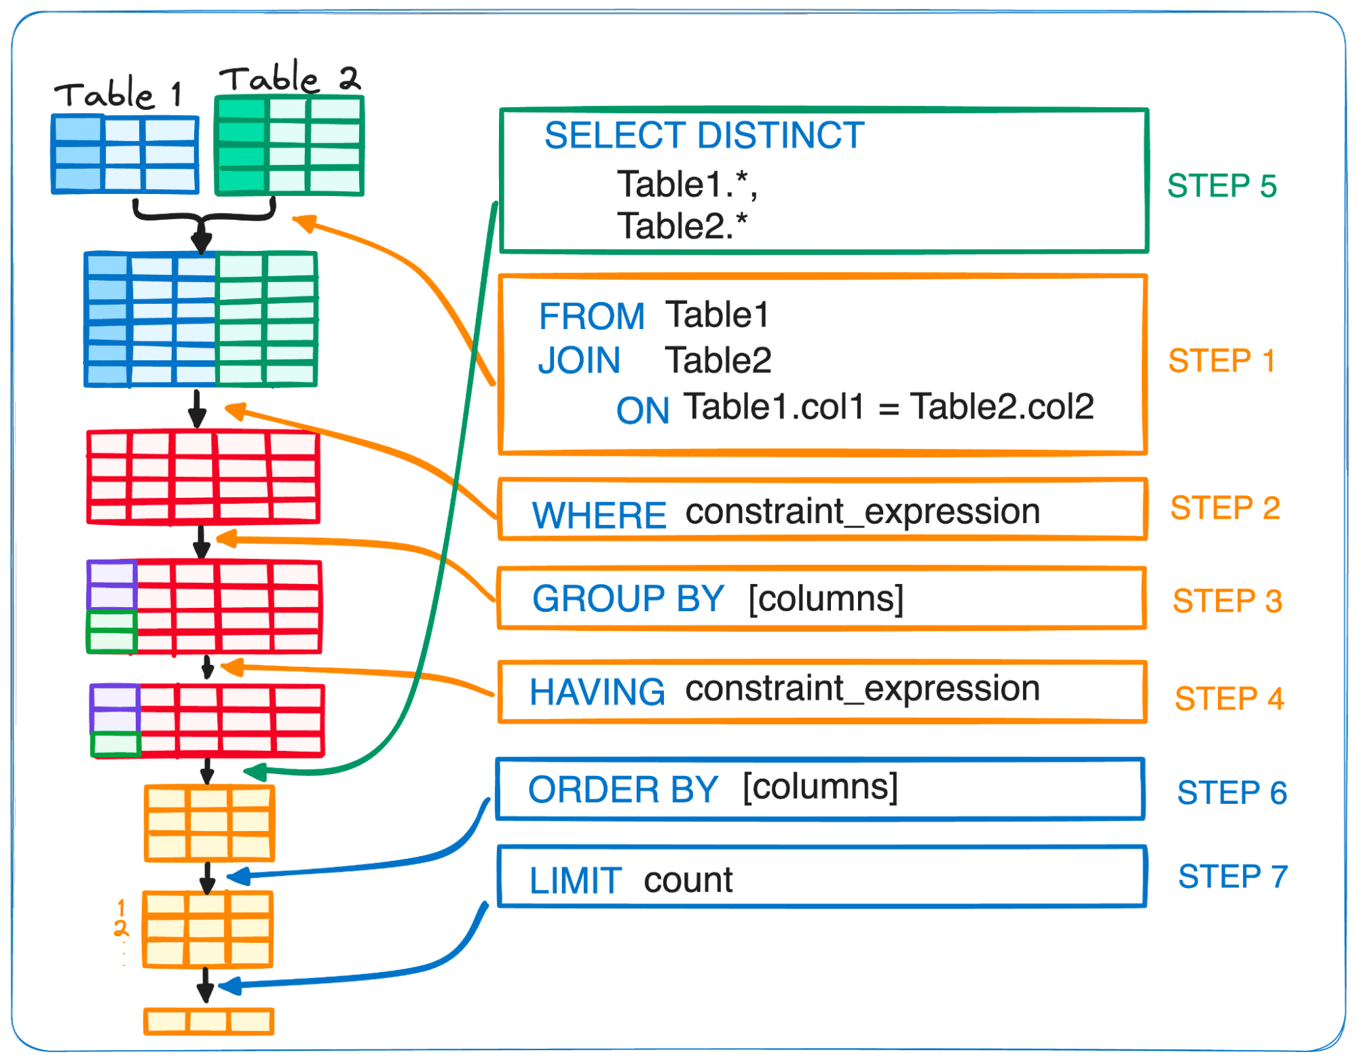
Orden de Ejecución
Tatuaos esto a fuego en el hipocampo. Es la clave para entender cómo funcionan la mayoría de cosas en una Base de Datos.
También muestra porqué la mejor forma de optimizar es reducir el número de filas cuanto antes.

Slide 5
Joins: Explosión combinatoria
Cada join que añades a una query multiplica el número de cálculos que ha de hacer la base de datos. Esto da lugar a lo que se denomina como “Explosión Combinatoria” (Pista, lleva la palabra explosión, bueno no es)
Lo que quiere decir es que el número de cálculos crece tan rápidamente con cada join que es inevitable que se acabe volviendo demasiado.
Solo con que cada tabla multiplique por 100 el coste, lo cual no es nada raro, podemos ver que el crecimiento es absurdo.
 | From | 1 Join | 2 Join | Join 3
Coste total | 100 | 10.000 | 1M | 100M

Slide 6
Joins: ON
La causa de esto es que los joins se basan en cruzar tablas y por tanto tienen que, por cada fila de una tabla, cruzarla con todas las filas de otra tabla. Y eso solo para ver si cumple la condición del ON.
Es casi como si hiciera esto*.
Num | Char
1 | C
1 | A
1 | B
2 | C
2 | A
2 | B
Num
1
2
Char
C
A
B
* Gracias a Dios las claves primarias usan índices para evitar ir uno por uno. Pasa de coste N a Log(N).

Slide 7
Join: left, inner, outer, cross…
Una vez hecha la comparación, del ON, es cuando se combinan las tablas para generar una más grande. Reducid el número de filas de esta tabla a toda costa.
Usad el Join apropiado para cada ocasión. Usar el equivocado os generará líneas extra para nada.

Slide 8
Sed Selectivos
Por mucho que ocurra al final, el SELECT sigue siendo importante. Determina cuanto trabajo la BBDD ha de hacer en el proceso final y cuantos datos van a tener que transmitirse a través de internet.
Limitad los SELECT a lo que es estrictamente necesario, especialmente en subqueries o vistas ya que como no se muestra por pantalla puede no ser obvio.

Slide 9
Vistas, CTEs y Stored Procedures
Lo de evitar la redundancia se aplica también a vuestro propio código. No solo porque os puede evitar hacer cálculos por duplicado, sino porque reduce las probabilidades de errores y el hacer un DDOS a la base de datos por mandar constantemente queries kilométricas.
Vigilad con las subqueries que tienden a ser muy confusas y a dar problemas de rendimiento.

Slide 10
Usad Índices, pero con mesura
Las claves primarias usan índices por defecto porque el sistema ya espera que se esté consultando constantemente. Pero eso no quiere decir que no los puedas usar en otros campos.
No solo ayudan a “buscar” tablas. También simplifican el trabajo a ORDER BY y GROUP BY porque actúan como una versión paralela de la tabla que ya está ordenada.
Pero cuidado. No son gratis. Cada índice añade un coste extra a Insertar o Modificar filas. Pensad e incluso comprobad si realmente va a ser significativo.

Slide 11
Usad Índices 2: Ahora es Wheresonal
Intentad que vuestras queries sean “SARGABLE”, es decir, que están hechas de forma que no malgastan los índices de las tablas al emparejar o evaluar las filas.
Como el índice indica qué filas son más grandes/pequeñas en algún campo, el sistema puede usar esa información para evitar cálculos innecesarios.
Pero solo puede hacer eso si no te cargas el orden haciendo operaciones sobre las columnas indizadas antes de compararlas. Algunas operaciones sí son Sargable y se pueden usar sin problemas, comprobadlo antes de usarlas y buscad alternativas.

Slide 12
Pensad a Bajo Nivel
La base de datos no hace magia, por muy optimizada que esté no se libra de los problemas comunes a todos los sistemas informáticos: trabajar con strings es una castaña, las potencias y divisiones cuestan mucho más que las multiplicaciones, etc.
Vigilad sobre todo con las operaciones que hacéis en Join y en Selects porque son las que suelen ser ejecutadas más veces.

Slide 13
Dios Bendiga al Optimizador
SQL Server tiene un sistema super complejo de optimización que va a corregir silenciosamente la mayoría de vuestros errores. Esto es genial, pero no lo deis por sentado, el sistema tiene límites y tiende a no ser capaz de optimizar consultas complejas que usan otros elementos como consultas y stored procedures.

